Slide 1

BIOTECNOLOGIA
Profesora Jenise Figueroa
Ciencias Naturales
7° Básico

Slide 2
Qué es la biotecnología...
La biotecnología aprovecha y utiliza las propiedades de los seres vivos para fines prácticos e industriales. La denominación biotecnología, hace referencia a la participación tanto de la tecnología como de la biología.

Slide 3
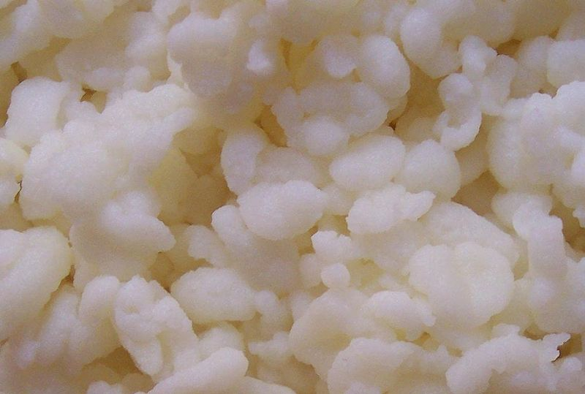
MICROOGANISMOS EN LA INDUSTRIA ALIMENTARIA
Lactobacillus bulgaricus o bacteria del ácido láctico
Son anaerobios, convierten la lactosa en Ácido láctico.
Habitan en el cuerpo humano y en el de otros animales, por ejemplo, están presentes en el tracto gastrointestinal y en la vagina.
La producción de ácido láctico hace que su ambiente sea ácido, lo cual inhibe el crecimiento de bacterias dañinas de la salud. Algunas especies de lactobacillus son usadas industrialmente para la producción de yogur y otros alimentos fermentados.

Slide 4
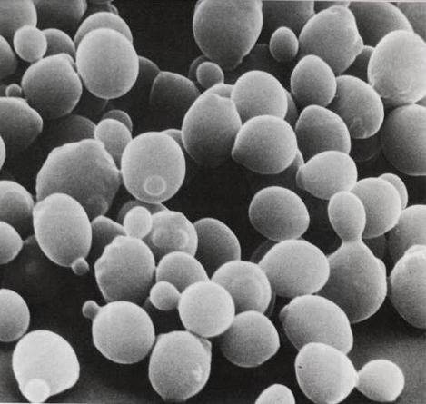
MICROOGANISMOS EN LA INDUSTRIA ALIMENTARIA
Fermentación alcohólica Lavoisier demostró que el azúcar es transformado en alcohol y en gas carbónico. Gay-Lussac elaboro una fórmula matemática de la reacción: Azúcar = alcohol + gas carbónico
Pasteur demostró que la fermentación se produce por medio de las levaduras cuando éstas viven sin aire.
Las levaduras Las poblaciones de levaduras son extremadamente densas, del orden de 80.000 a 12.000 por milímetro cúbico. En una gota de zumo de uva en fermentación puede haber cinco millones de levaduras. Las especies de levaduras son numerosas. Las más extendidas, que se encuentran en casi todos los mostos, son:

Slide 5
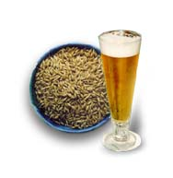
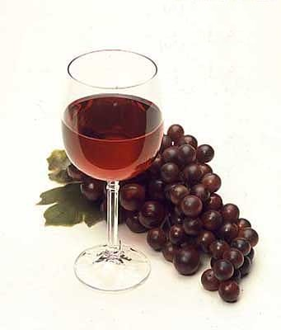
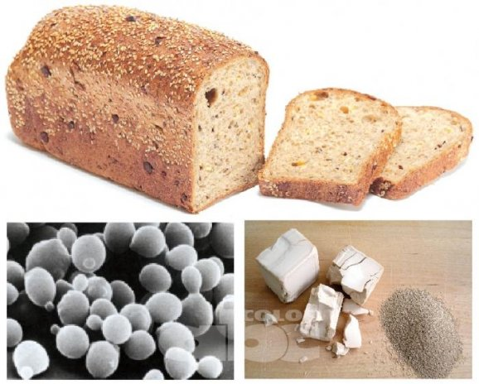
Hongos microscópicos
La levadura Saccharomyces cerevisiae, son hongos que sirven para FERMENTACION de la harina, produciendo pan, además esta mismo hongo sirve para producir cerveza y vino.

Slide 6
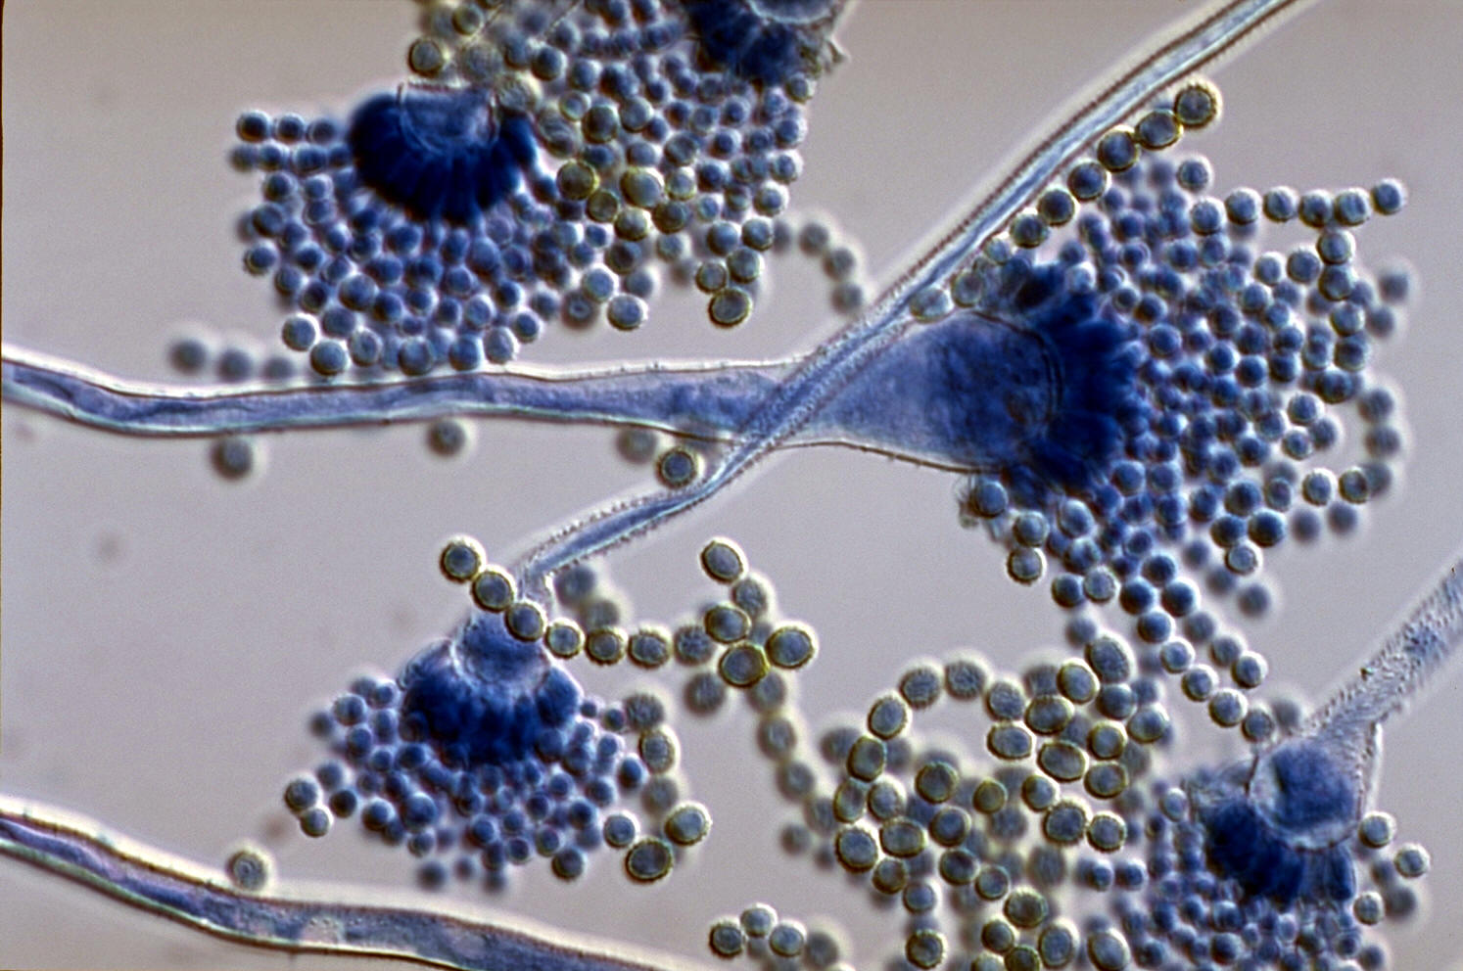
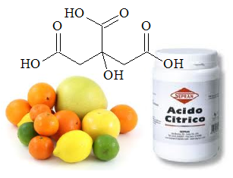
Hongo Aspergillus
Este hongo produce
ácido cítrico mediante la
Fermentación.

Slide 7
MICROORGANISMOS EN LA INDUSTRIA MINERA
Biolixiviación.
Ese oscuro término representa un conjunto de reacciones químicas que tienen como resultado la disolución de minerales para las bacterias.

Slide 8
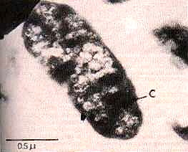
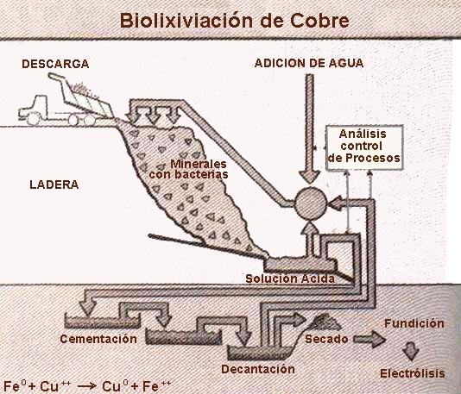
MICROORGANISMOS EN LA INDUSTRIA MINERA
Thiobacillus ferrooxidans
Esta bacteria que vive bien en
soluciones ácidas.
Es un microorganismo autótrofo que obtiene su
energía de la oxidación de hierro y azufre.
El hierro debe estar en la forma de ion ferroso Fe²⁺ el que por acción bacteriana es convertido en ion férrico Fe³⁺.

Slide 9
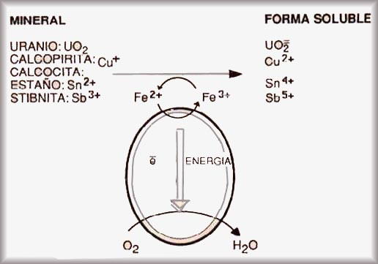
MICROORGANISMOS EN LA INDUSTRIA MINERA
Un microorganismo no ataca la
estructura molecular del mineral
Sino que genera iones férricos por
oxidación
de iones ferrosos solubles.
El ion férrico es un potente agente
oxidante que reacciona con el
Mineral de cobre generando Cu²⁺
soluble.
Esta lixiviación puede ser utilizada en la metalurgia del cobre

Slide 10
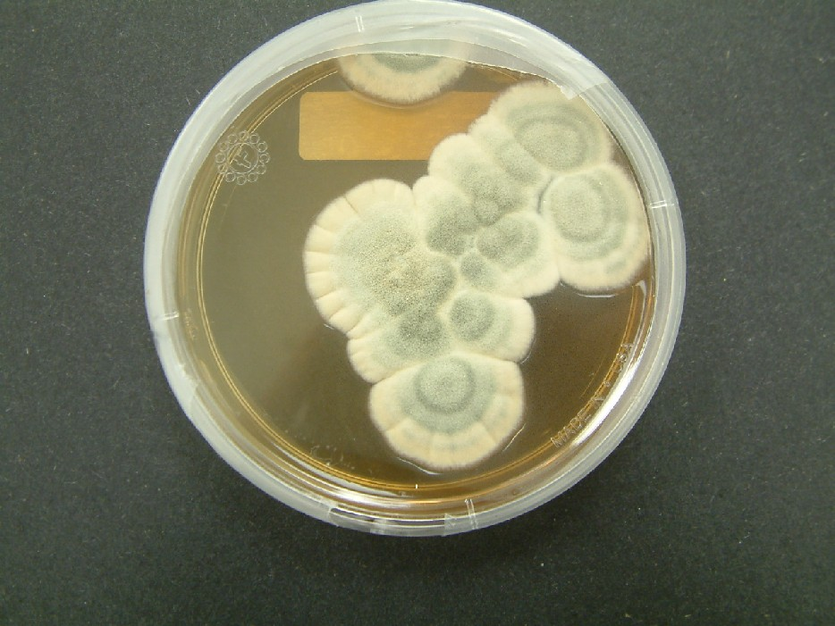
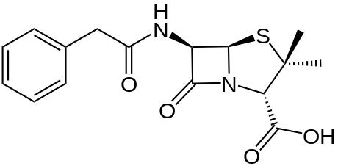
MICROORGANISMOS EN INDUSTRIA FARMACÉUTICA
ANTIBIOTICOS
En 1928 Alexander Fleming descubrió la penicilina y sugirió que podría usarse para tratar determinadas infecciones bacterianas. Una serie de empresas del Reino Unido reconocieron su utilidad para el tratamiento de heridas de guerra y empezaron a fabricarla a partir de cultivos de Penicillium sp.
Antibiotico penicilina es producida por el hongo Penicillium chrysogenum,
un moho ambiental.

Slide 11
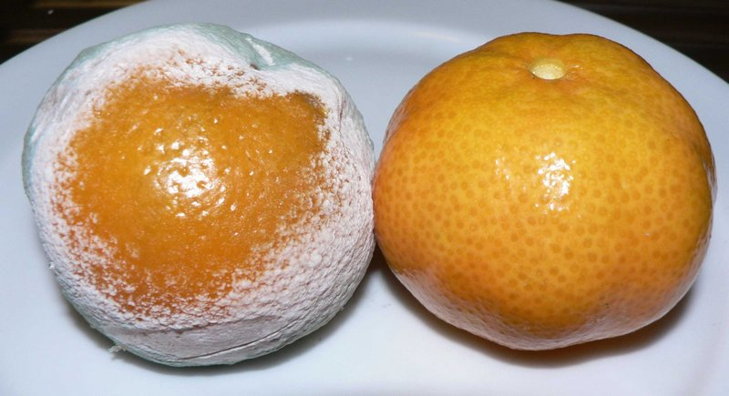
El Penicillium
MICROORGANISMOS EN INDUSTRIA FARMACÉUTICA
es un género grande que puede encontrarse casi por todas partes, siendo el género de hongos más abundante en suelos.
La fácil proliferación de los Penicillium en los alimentos es un problema. Algunas especies producen toxinas, sin embargo muchas especies de Penicillium son beneficiosas para los seres humanos.
Los quesos tales como el roquefort, brie, camembert,stilton, etc. se crean a partir de la acción de diferentes especies de Penicillium sobre la leche, y son absolutamente seguros de comer.
El

Slide 12
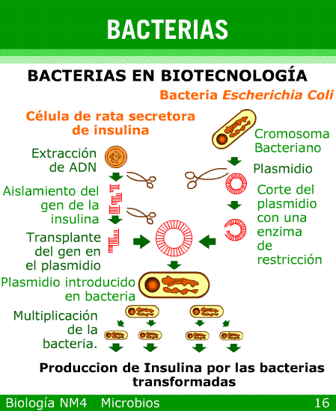

Slide 13
MICROORGANISMOS EN LA INDUSTRIAL AMBIENTAL
BIORREMEDIACION
Es una técnica de descontaminación que se basa en la utilización de diferentes organismos, para neutralizar o transformar sustancias tóxicas.
* Se usar microorganismos de vida corta, y en ambientes aeróbicos

Slide 14
BIOREMEDIACION
Se puede utilizar material genético de bacterias resistentes a metales para insertarlo en el genoma de una planta que, entonces, adquiriría esta nueva característica.
Un grupo de investigación utilizó un gen llamado merA, que codifica para la enzima reductasa del ion mercúrico, altamente tóxico, que cataliza su reducción hasta la forma volátil y poco tóxica de mercurio elemental, gaseoso en condiciones de temperatura no muy elevadas.
Estos investigadores, consiguieron la transferencia del gen bacteriano merA a cultivos de Liriodendro tulipifera (álamo amarillo).
El gen se expresó adecuadamente en ese material vegetal, de modo que las plántulas regeneradas germinaron y crecieron vigorosamente en los medios de cultivo, que contenían niveles de iones mercurio que son normalmente tóxicos, siendo capaces de captarlo en su forma iónica y de reducirlo en el interior de la planta, tras lo cual era liberado en la forma gaseosa no tóxica.
Esta investigación ha abierto el camino para que en el futuro sea posible realizar plantaciones arbóreas transgénicas que, mediante este proceso de fitovolatilización u otros parecidos, sean capaces de descontaminar terrenos con altos niveles de contaminantes. Se están perfeccionando nuevos métodos de biotecnología para el tratamiento del agua, que eliminarán los compuestos que contengan fósforo, nitrógeno y azufre.

